Slide 1
REALTIDS ACTIONSPEL
MED NÄTVERK
Torbjörn Söderberg
Marcus Matèrn

Slide 2
TEMP
Inledning (M)‏
Grundläggande modell (M)‏
DEMO gammal prototype
Klientprediktion (T)‏
Interpolation/Extrapolation (T)‏
Lagkompensering (T)‏
Förbättringar (M/T)‏
DEMO planet (M/T)‏
Planet (M)‏

Slide 3
Mål
3D actionspel med realtidsnätverk
”Top-down” vy
Planetvärld

Slide 4
Problem
Internet
  Nätverksfördröjningar
  Bandbredd
  Pålitlighet
  Fusk

Slide 5
Grundläggande modell
Dumma klienter
Central server bestämmer allt
Klienterna skickar sina handlingar till servern
Servern uppdaterar världen
Klienterna får uppdateringspaket från servern med ett jämnt intervall

Slide 6
Problem
Internet
  Nätverksfördröjningar
  Bandbredd
  Pålitlighet
  Fusk
  Flyter
  Nej
  Ja
  Ja
  Ja
  Nej

Slide 7
DEMO

Slide 8
Klient-prediktion
MÅL: snabb respons på knapptryckningar
Vi inför “tid” i modellen
Man styr den egna gubben lokalt på klienten i “förväg”

Slide 9
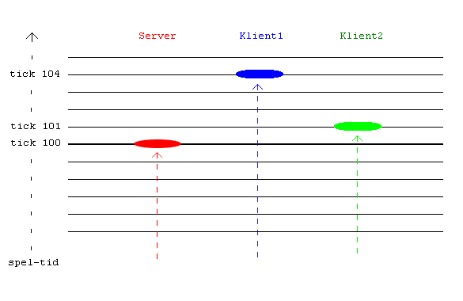
Klient-prediktion

Slide 10

Interpolation/Extrapolation

Slide 11
Lagkompensering

Slide 12
Förbättringar
…
…
Meddelandekullning
Deltakomprimering
…
…

Slide 13
DEMO

Slide 14
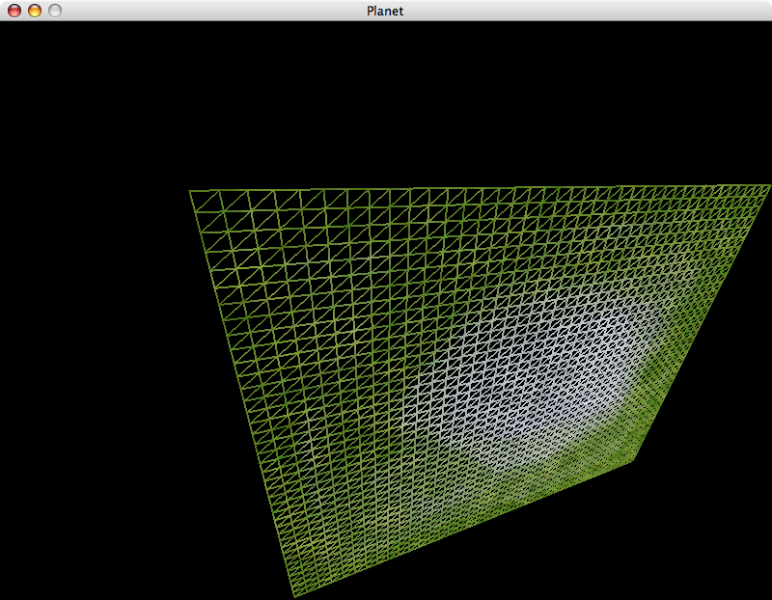
Kubrepresentation

Slide 15
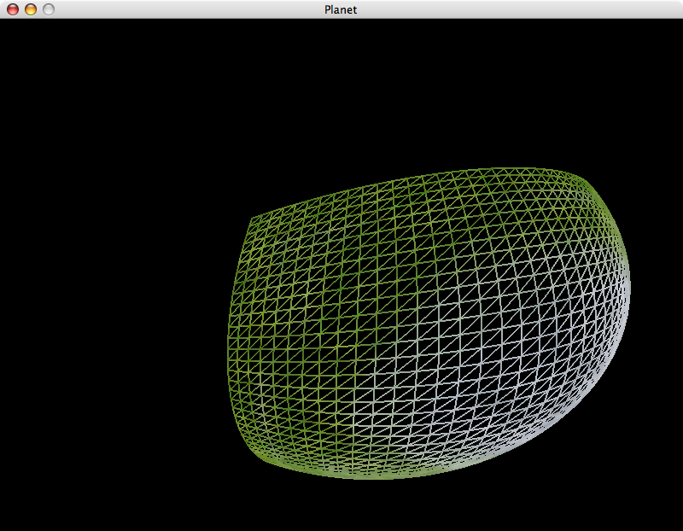
Sfäriska koordinater

Slide 16
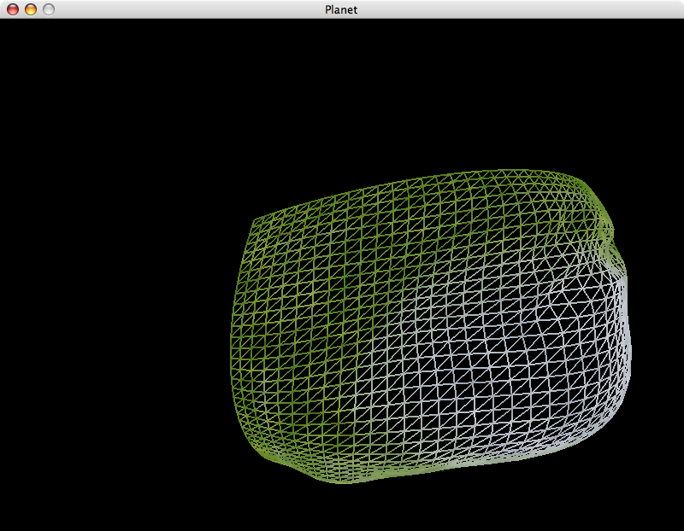
Radievärden från höjdkarta

Slide 17
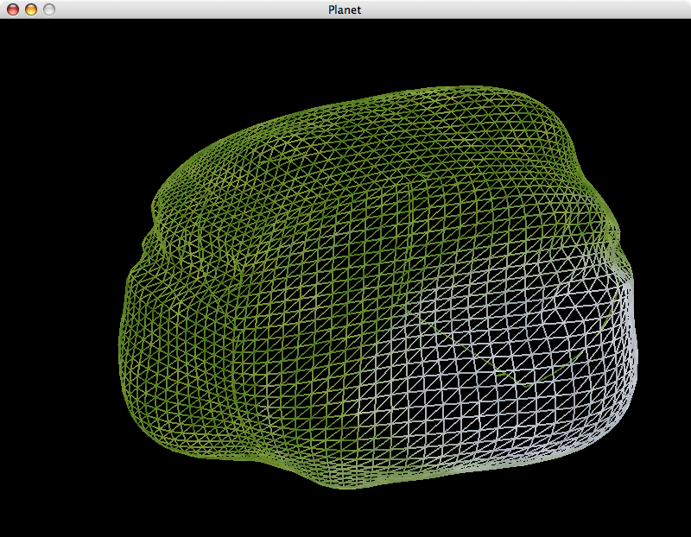
Repetera processen

Slide 18
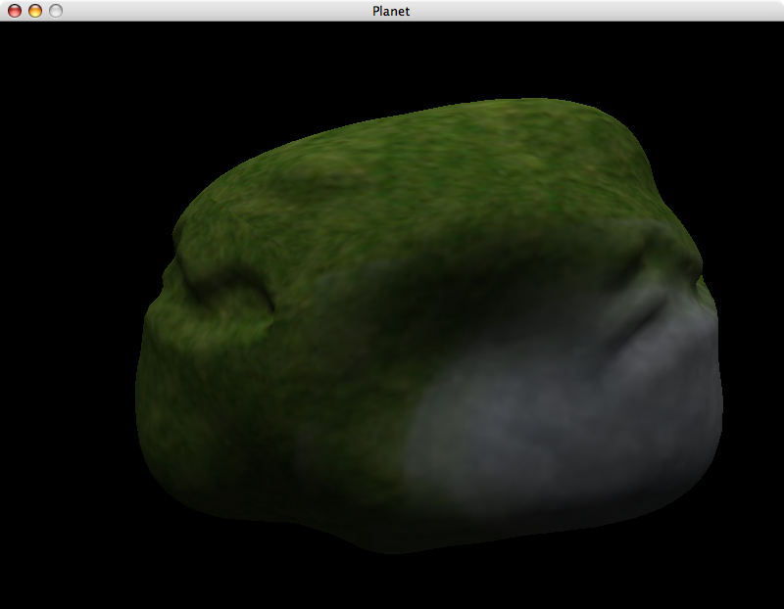
Texturering

Slide 19
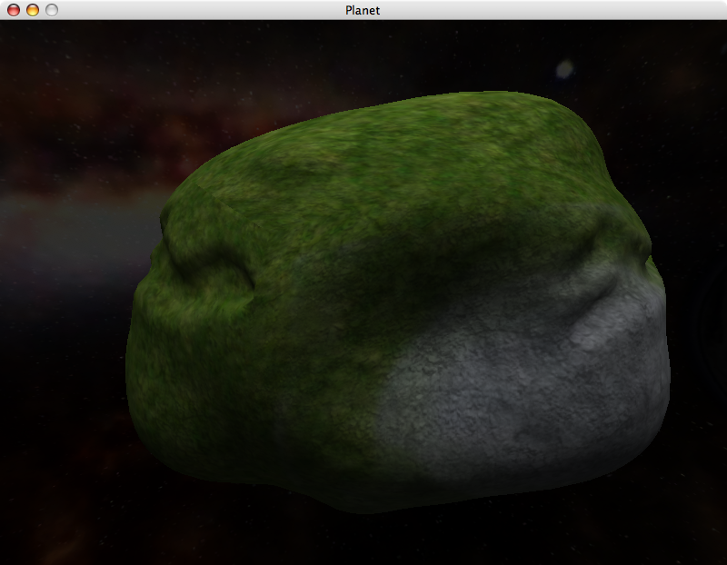
Detaljtexturering

Slide 20
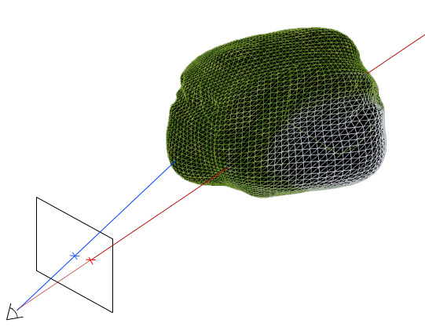
Sikte

Slide 21
Frågor?

